Slide 1
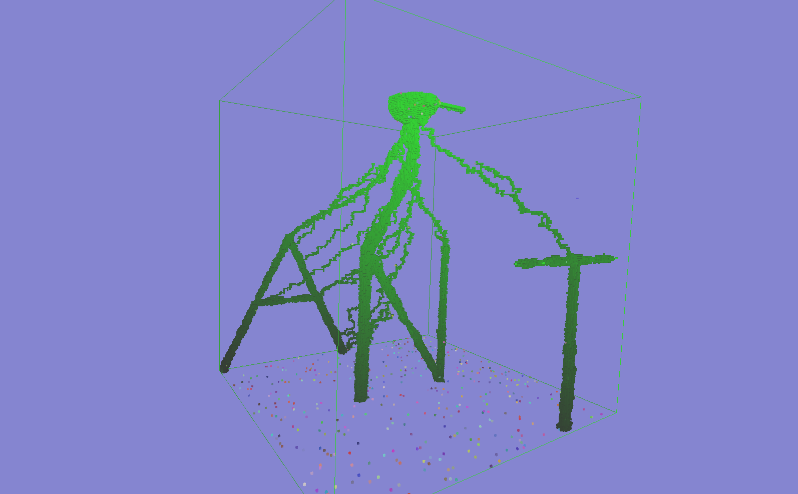
Environnement 3D pour fourmis créatrices
Ant3D
Nicolas Monmarché
Mohammed Slimane
Bertrand Vidal
PFE 2009 – 2010

Slide 2
Plan
Présentation du sujet
Fonctionnalités principales
Constat sur l’existant
Versions du projet
Les mois passés et à venir

Slide 3
1.Présentation du sujet
Peinture de fourmis
Musique de fourmis
Sculpture de fourmis
  Computer Art & Design
  Algorithme stigmergique pour sculpture 3D
  Utilisation des phéromones pour influencer les déplacements et constructions
  Utilisation d’un « patron » (i.e. structure)
  Validation et avancées par itérations à durée indéterminée

Slide 4
2.Fonctionnalités principales
MUST have
  Simulation du comportement et évolution de la colonie
  Modèle paramétrable de colonie
  Sauvegarde et reprise de sculptures
SHOULD have
  Visualisation 3D interactive
  Réseau de Neurones Artificiels
  Algorithme Génétique
  Import de fichier .obj pour structure
  Export sculpture pour prototypage rapide
  …
COULD have
  Import texture 3D pour reproduction d’image médicale
  …
WON’T have
  ø

Slide 5
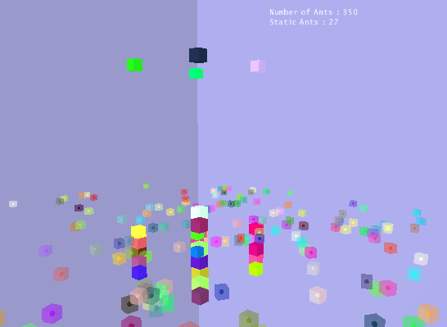
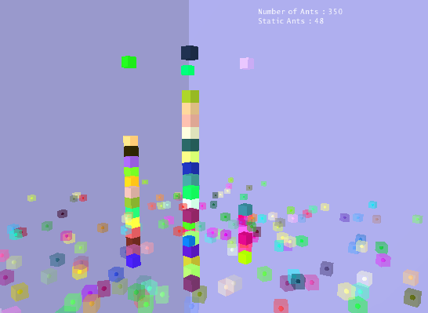
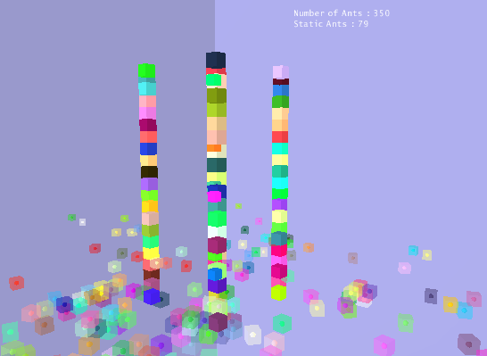
3.Constat sur l’existant
Reprise d’un PFE
Portage sur Linux
Utilisation d’un moteur physique
  Permet d’avoir des sculptures cohérentes
  Mais constructions trop rigide

Slide 6
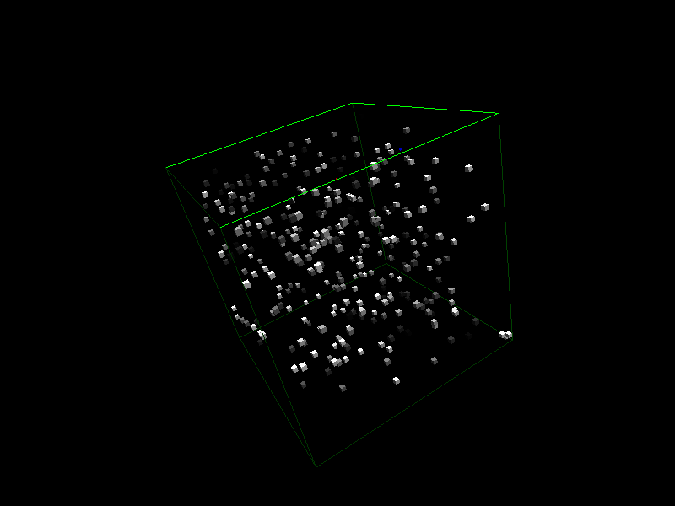
4.Versions du projet – Basic Move

Slide 7
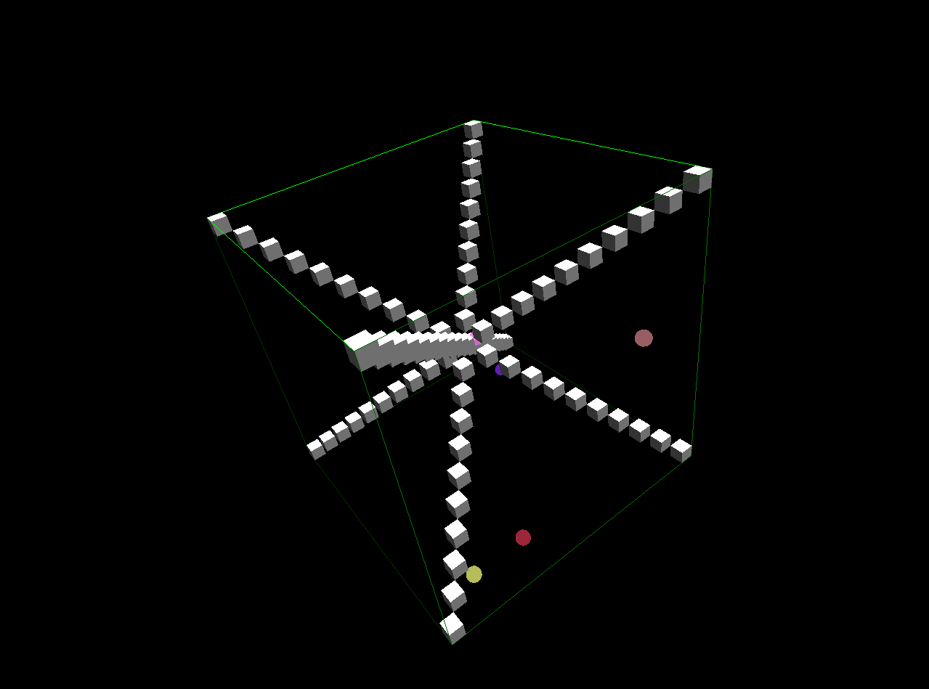
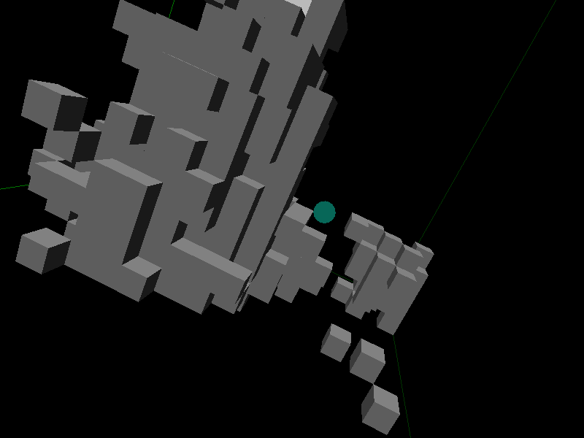
4.Versions du projet – Basic Move

Slide 8
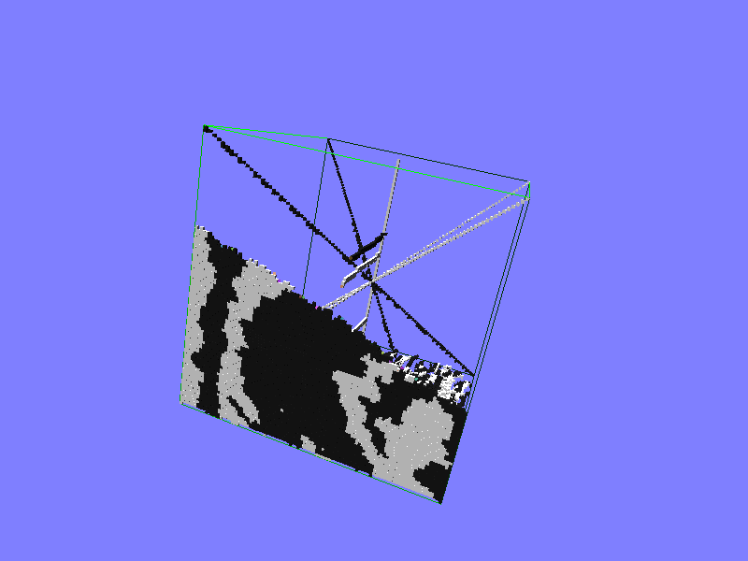
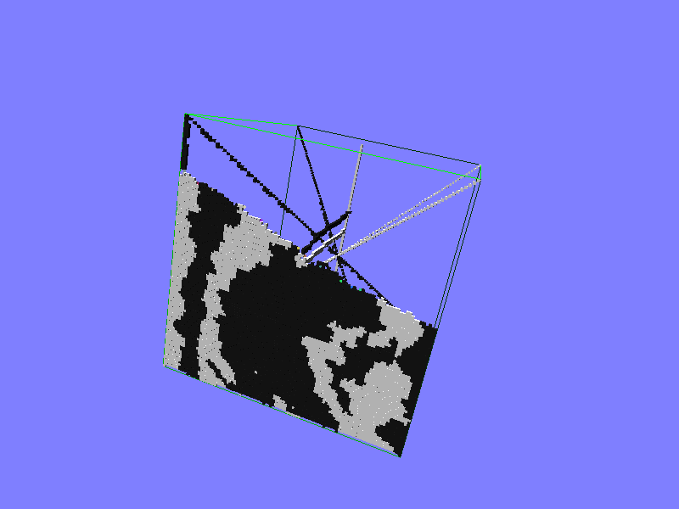
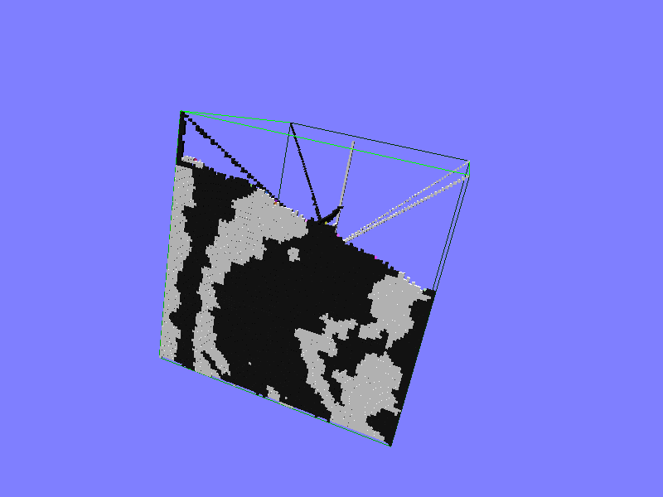
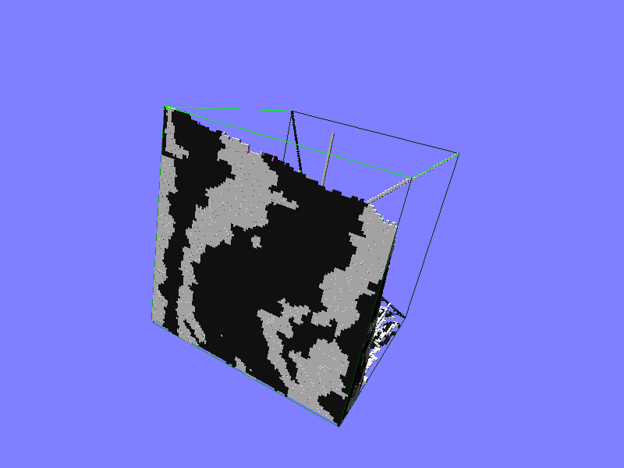
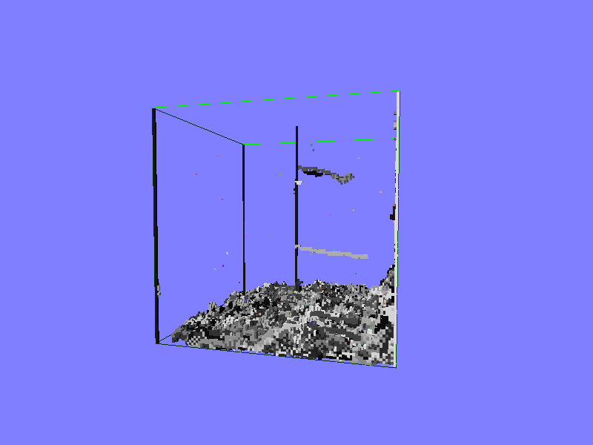
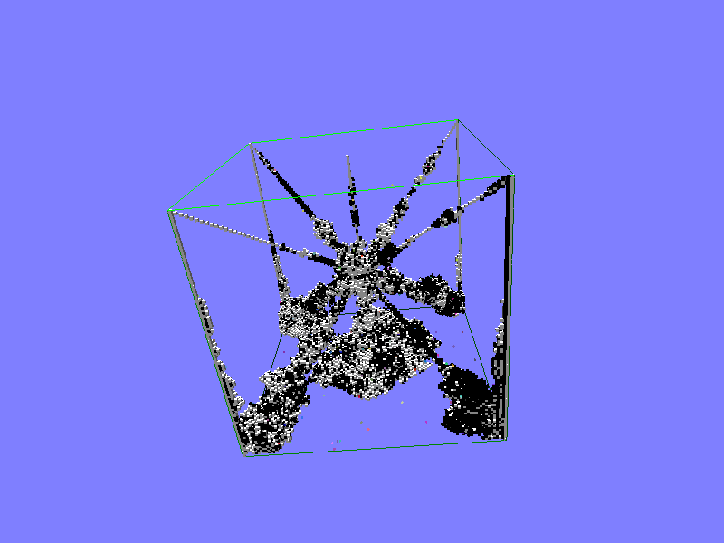
4.Versions du projet – Basic Const

Slide 9
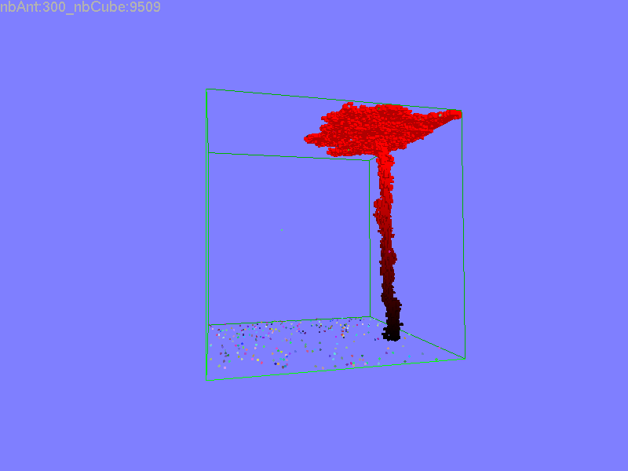
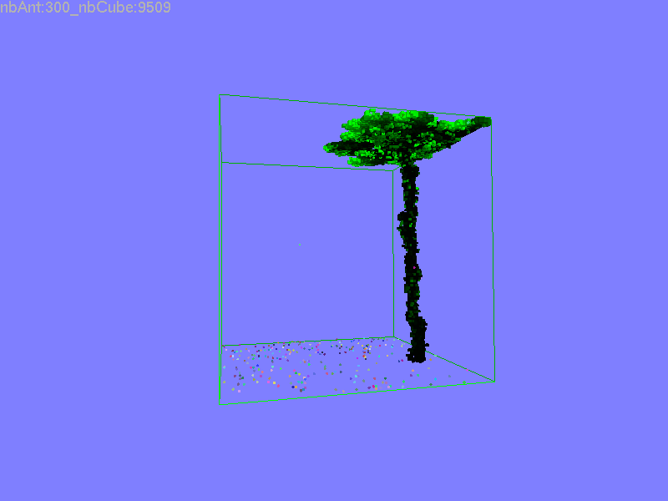
4.Versions du projet - Phero
Déplacement
Construction

Slide 10
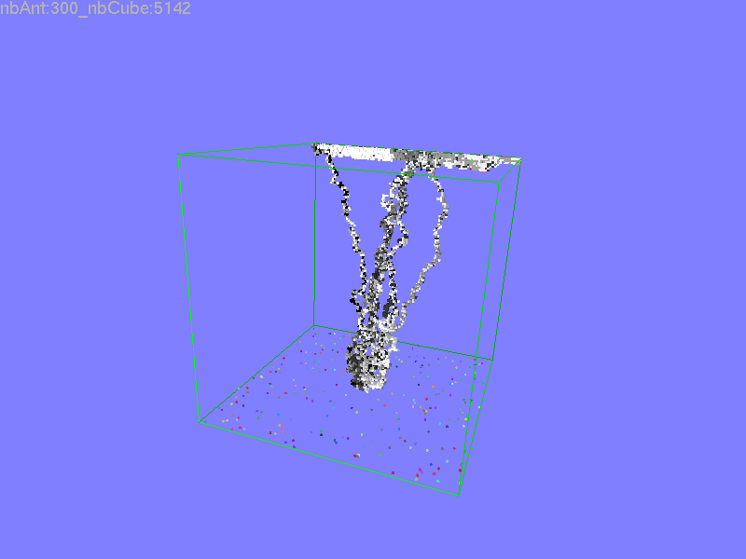
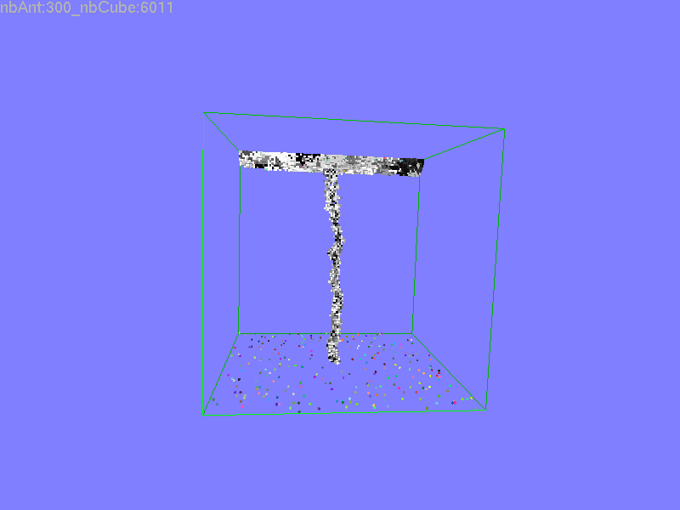
4.Versions du projet - Phero
Avec évaporation
Sans évaporation

Slide 11
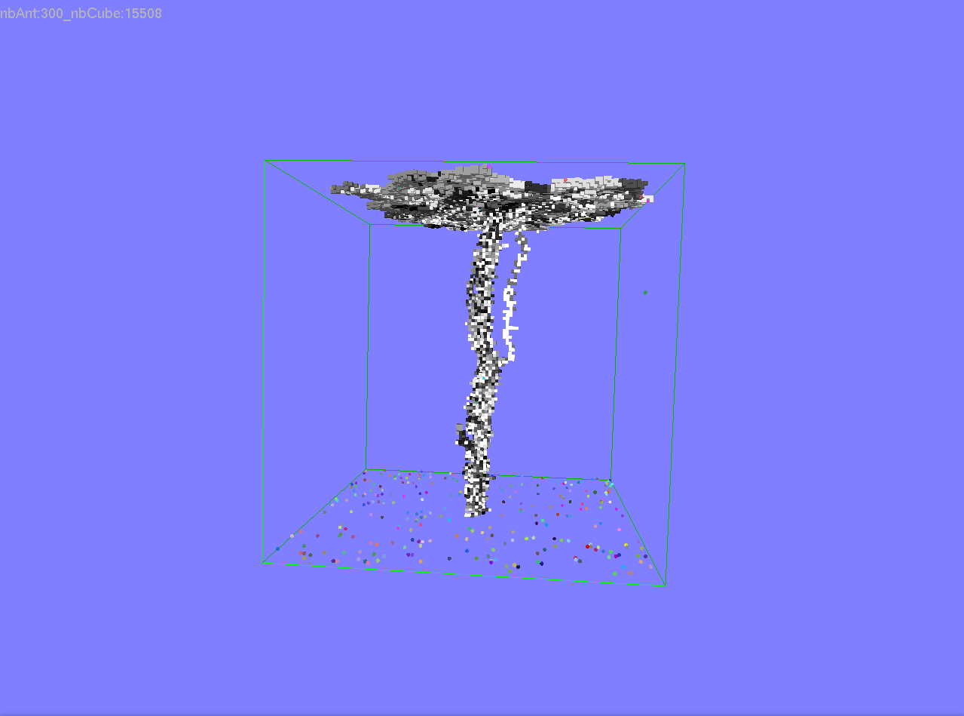
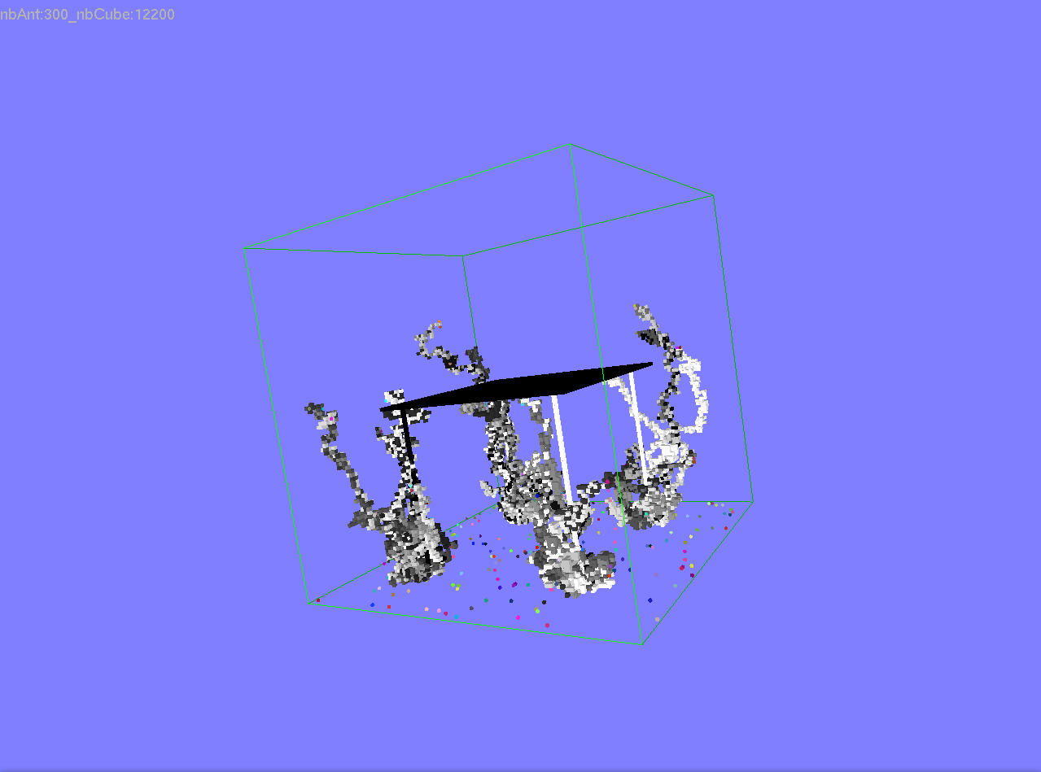
4.Versions du projet - Phero
Fonction de la
hauteur

Slide 12
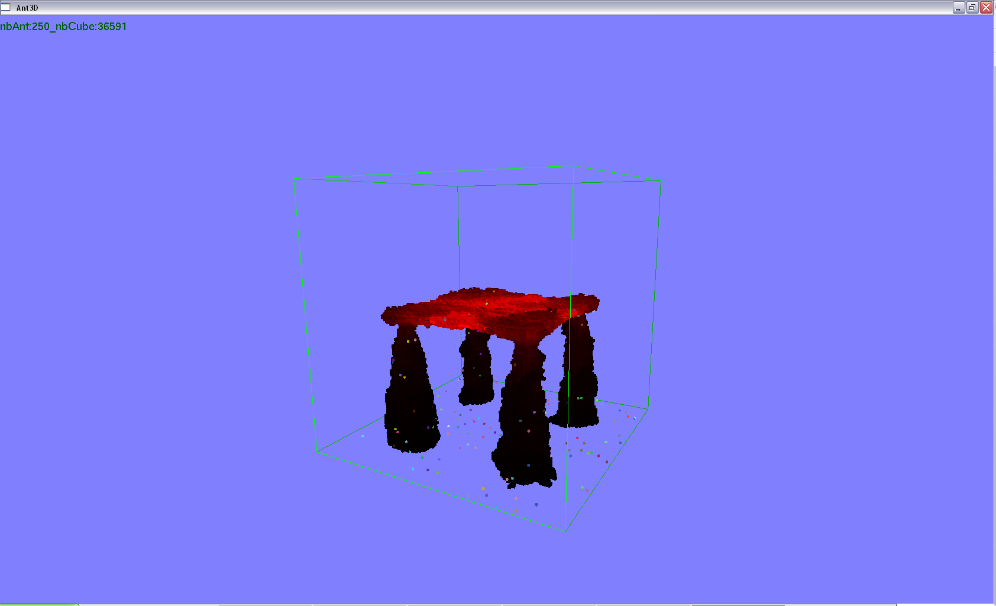
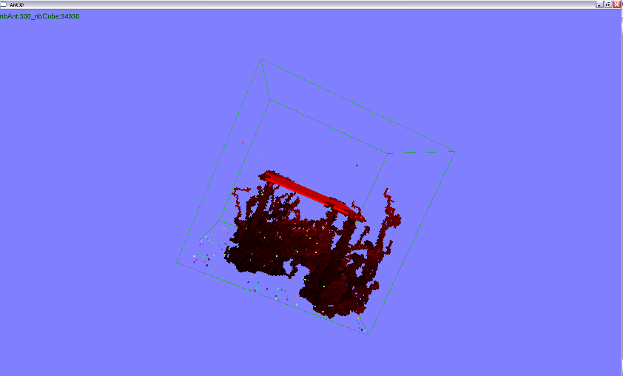
4.Versions du projet - Phero
Alpha faible (~0,25)‏
Alpha élevé
(~0,75)‏

Slide 13
4.Versions du projet - RNA
Informations du voisinage
(ie phéromones,distance cible, présence cube)‏
Informations du voisinage
(ie phéromones,distance cible, présence cube)‏
RNA
Action
Cible

Slide 14
4.Versions du projet - RNA
Pas d'apprentissage (car trop complexe) donc 1 même entrée = 1 même sortie
Très systématique : comportement trop marqué
Atténuation avec tirage par roulette
Comportement général mais atténué par hasard de la roulette

Slide 15
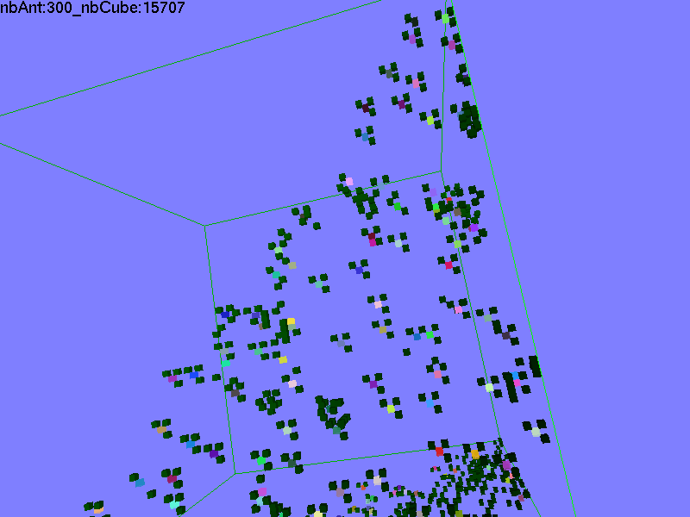
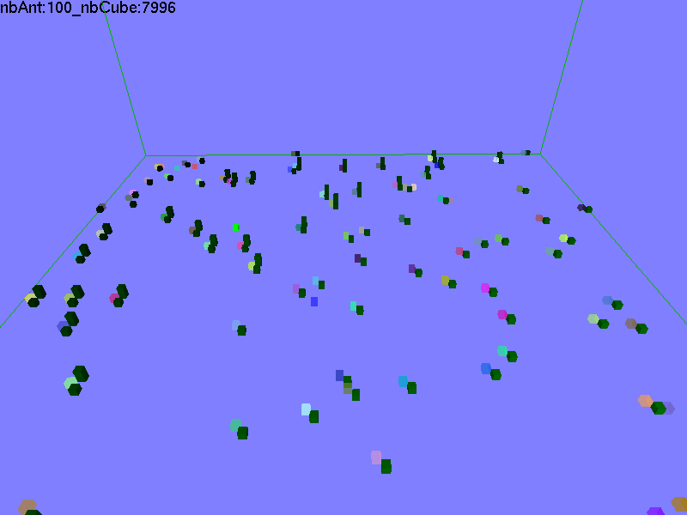
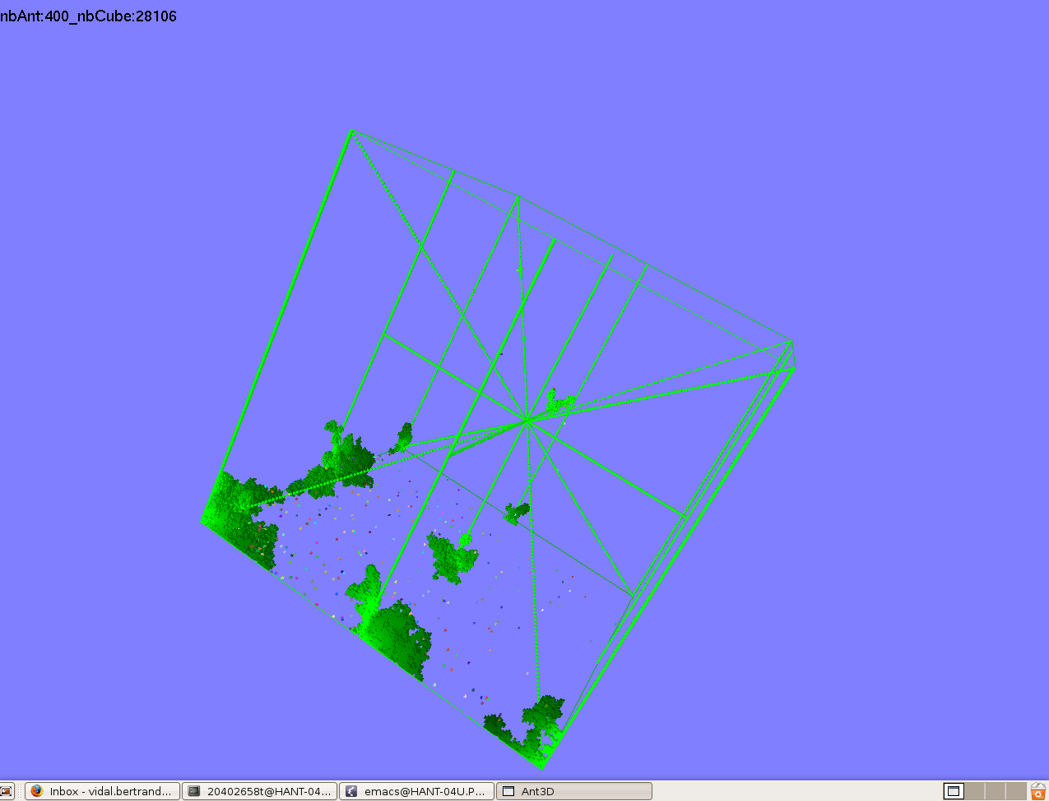
4.Versions du projet - RNA

Slide 16
4.Versions du projet - EA
1 RNA(matrice) = 1 comportement = 1 colonie
Idée : faire évoluer une population de matrice avec un EA
Objectif : obtenir une population adaptée
Pb : comment évaluer une sculpture ?
  Évaluation simple : hauteur moyenne
  Évaluation complexe : ressemblance à une structure
  Évaluation interactive : notation par utilisateur

Slide 17
4.Versions du projet - EA
Population évalué
Aléatoire
Population 1
Population 2
Sélection
(sur évaluation)
Évaluation
(sculpture
sans visualisation)
Parent 1
Parent 2
Croisement
(coeff matrice)
Mutation
(coeff matrice)
Enfant

Slide 18

5.Les mois passés et à venir
Ça c’est fait :
Ça reste à faire :
Simulation du comportement et évolution de la colonie
Modèle paramétrable de colonie
Sauvegarde et reprise de sculptures
Visualisation 3D interactive
Réseau de Neurones Artificiels
Import de fichier .obj pour structure
Algorithme Génétique
Algorithme Génétique (interactif : notation utilisateur)
Export sculpture pour prototypage rapide
Visualisation 3D (stylet à retour de force)

Slide 19
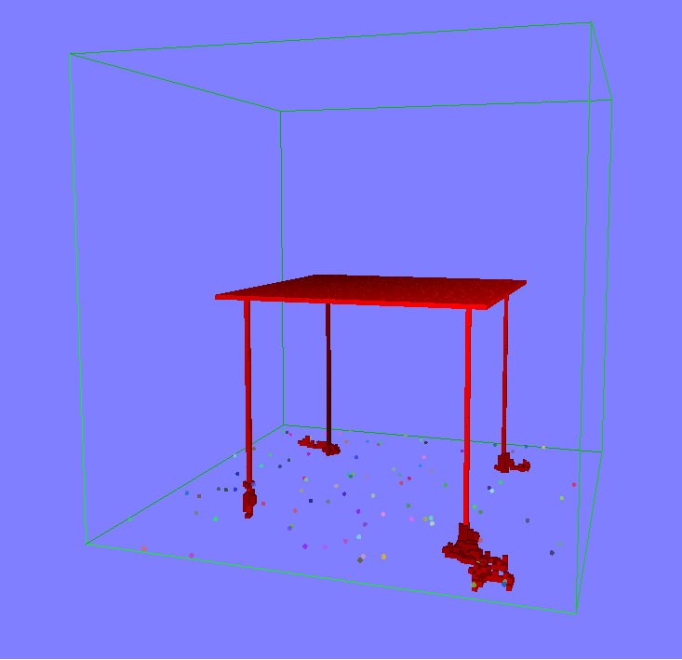
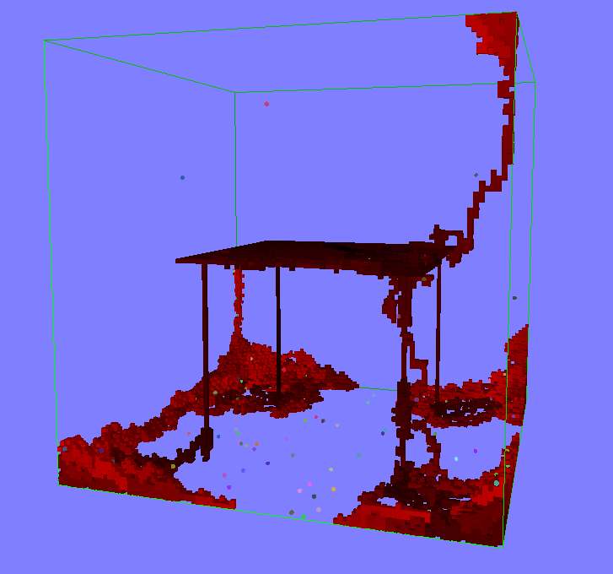
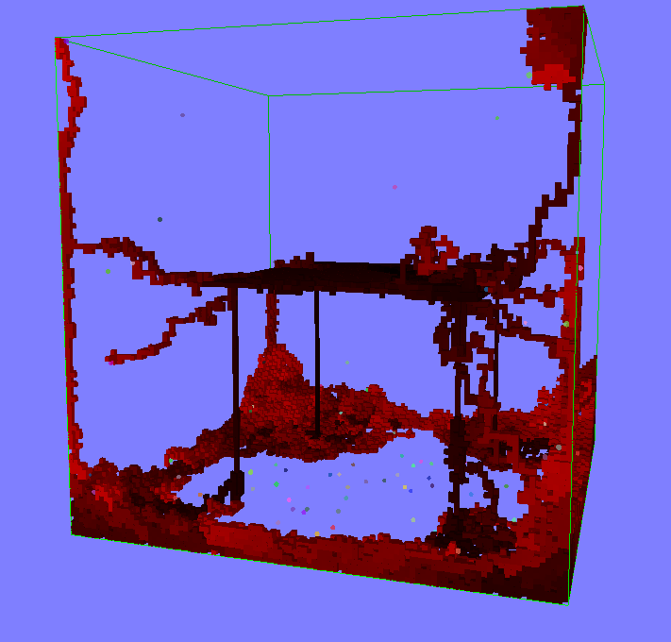
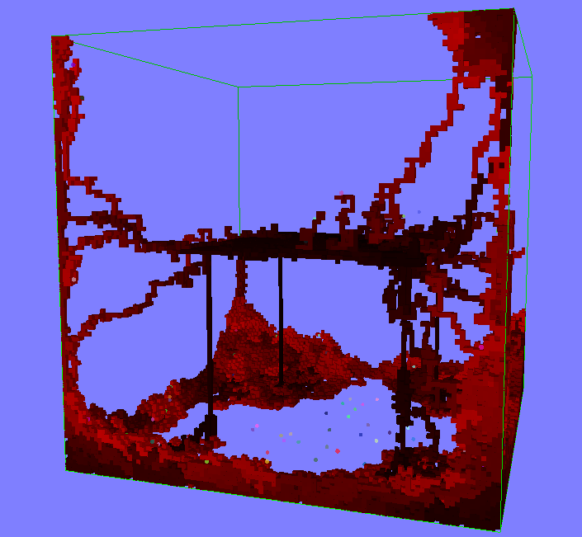
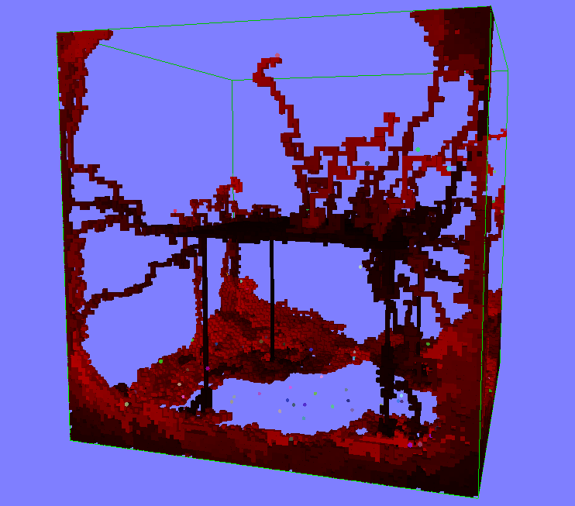
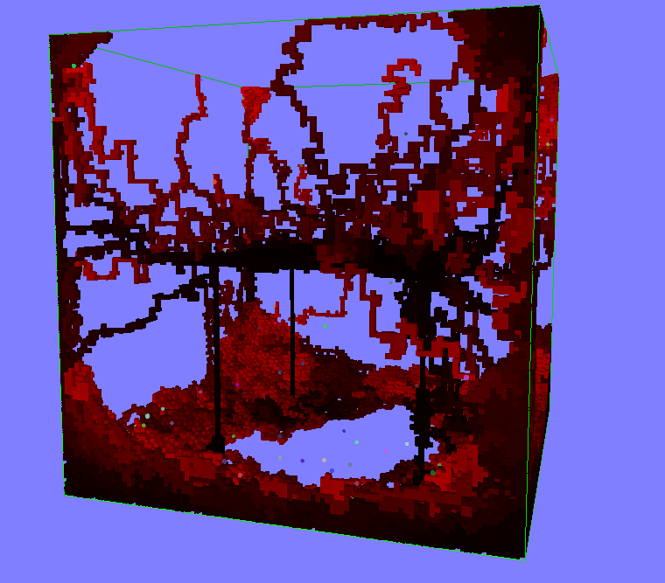
Avez-vous des questions ?

Slide 20
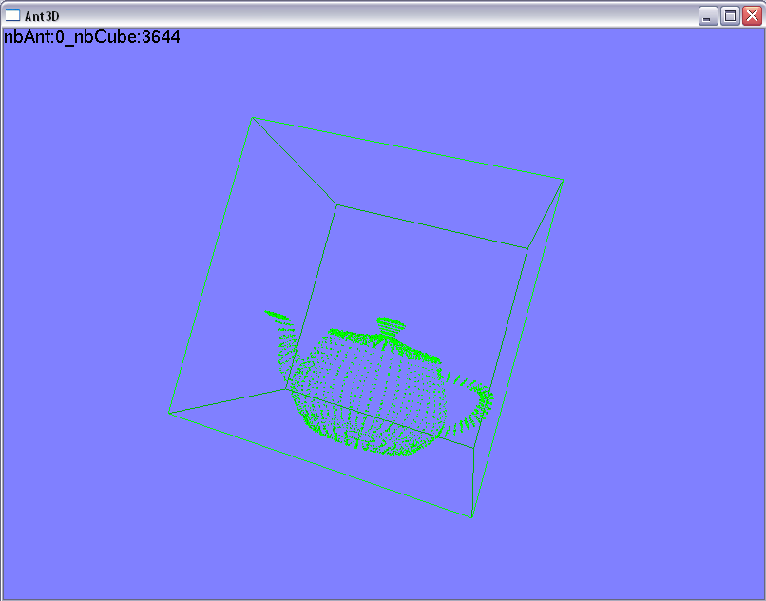
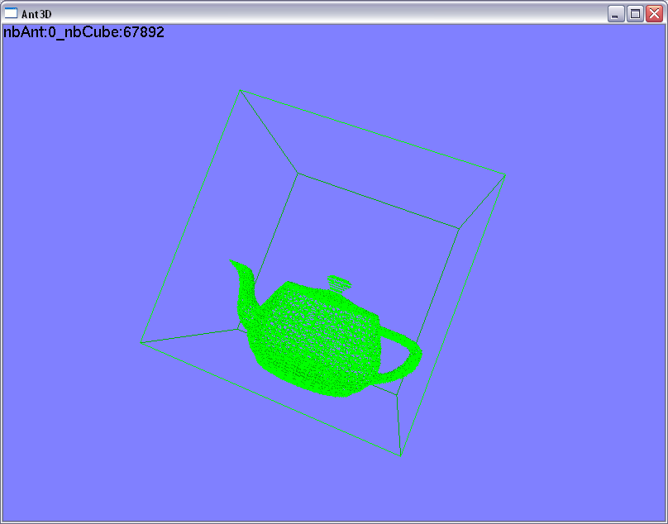
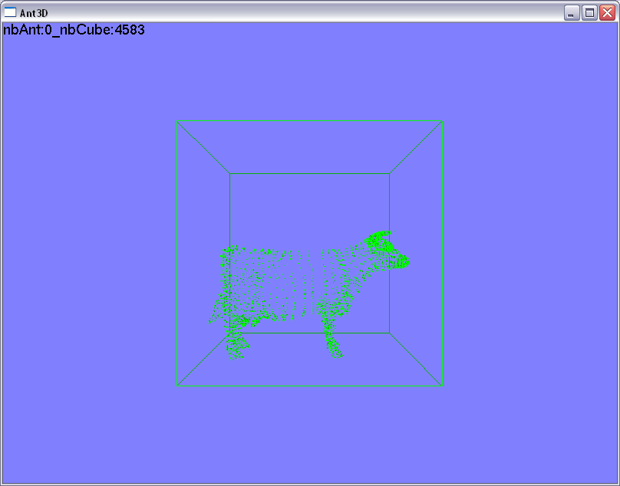
Avez-vous des questions ?

Slide 21
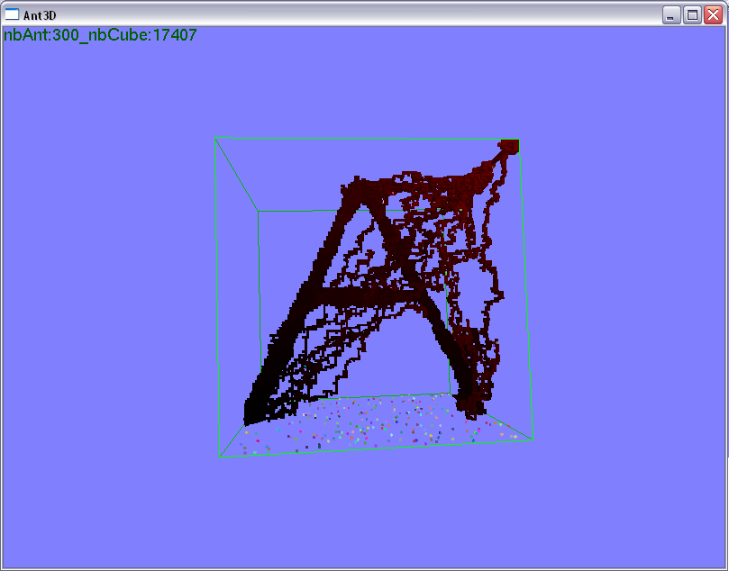
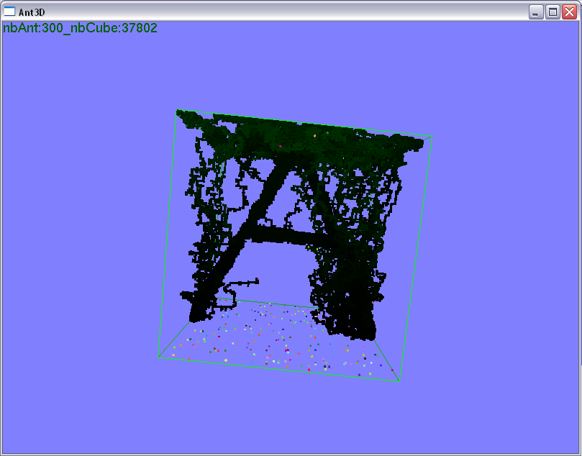
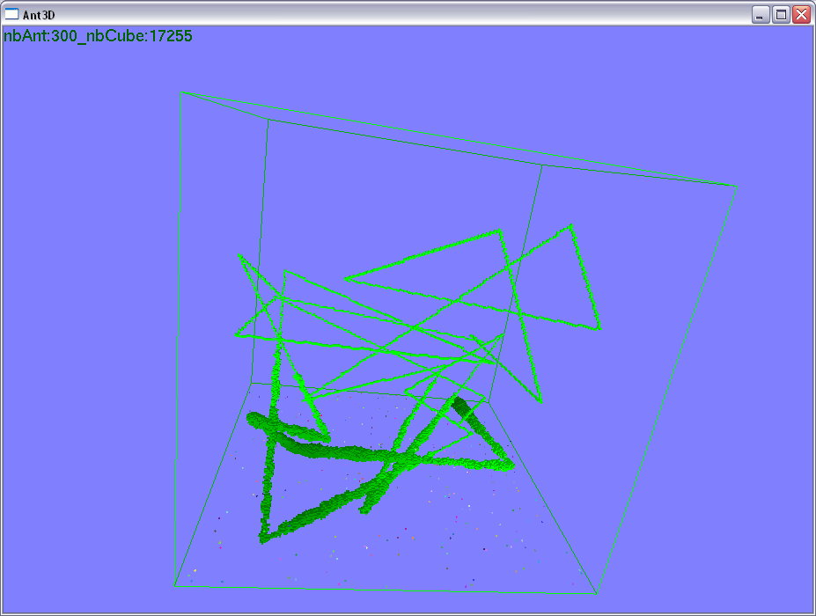
Avez-vous des questions ?

Slide 22
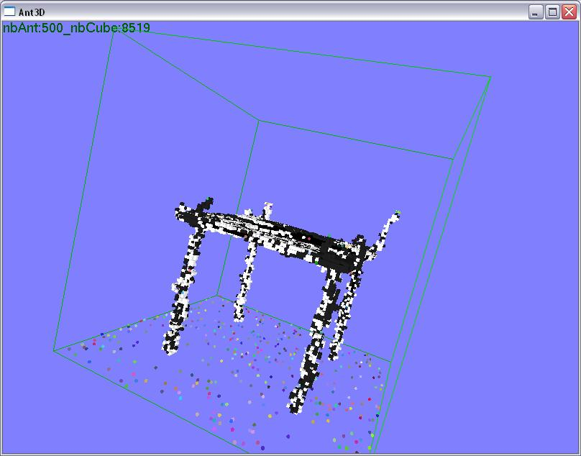
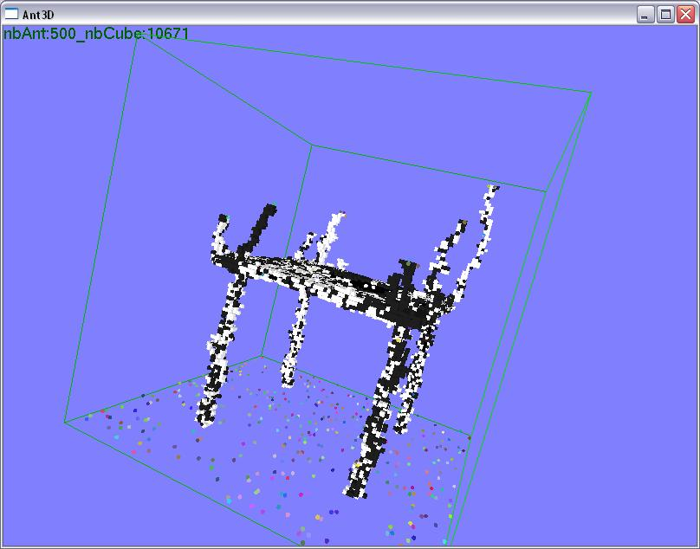
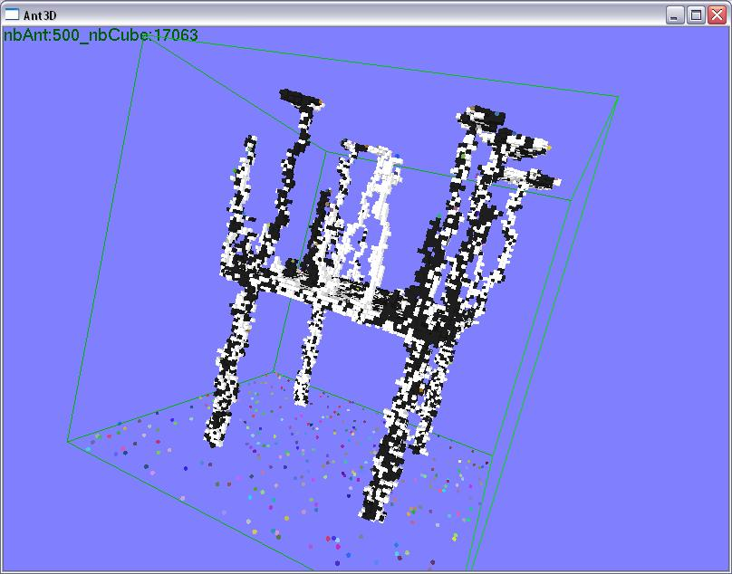
Avez-vous des questions ?

Slide 23
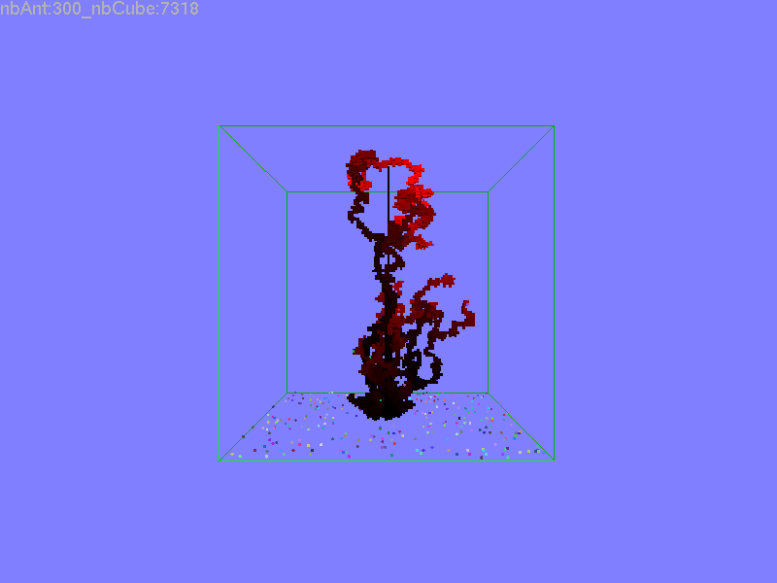
Avez-vous des questions ?

Slide 24
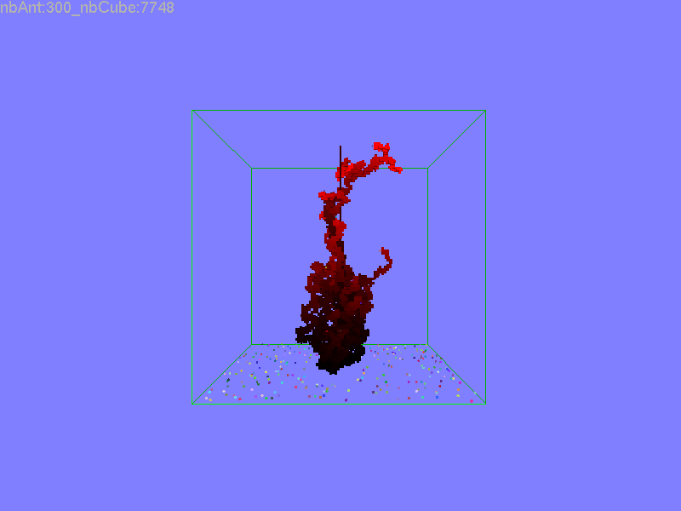
Avez-vous des questions ?

Slide 25
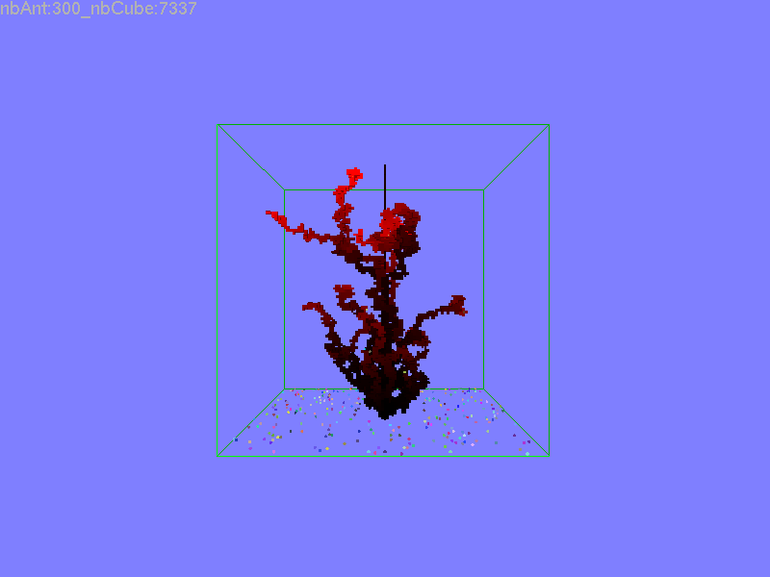
Avez-vous des questions ?

Slide 26
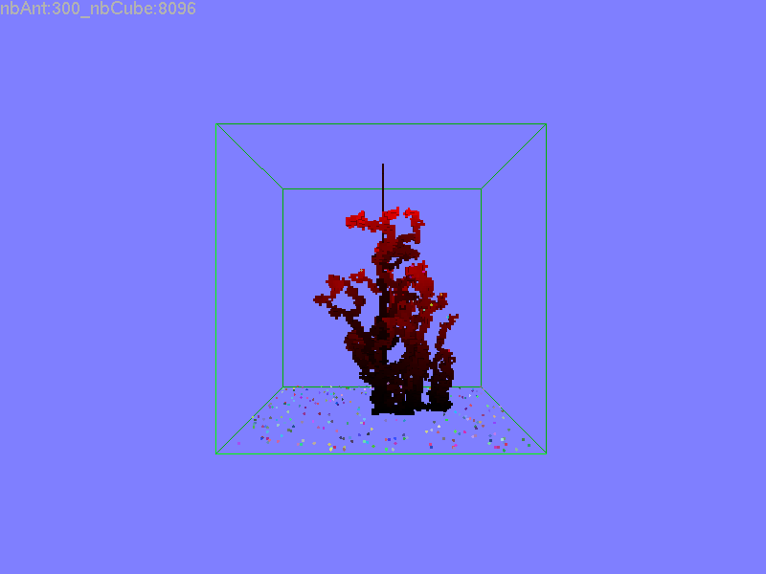
Avez-vous des questions ?

Slide 27
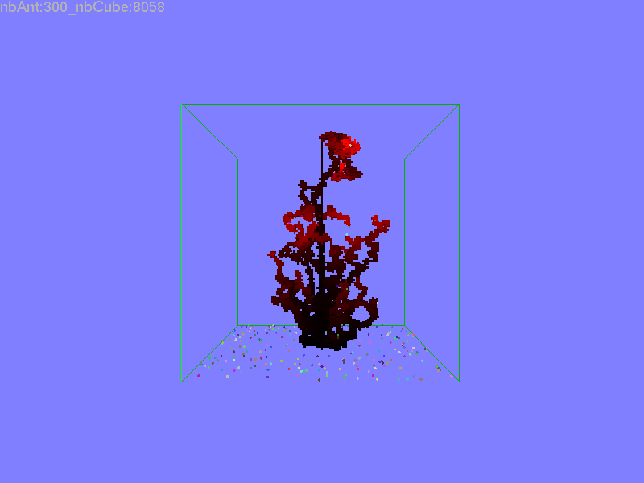
Avez-vous des questions ?

Slide 28
Avez-vous des questions ?

